Slide 1
Decodificação de Códigos de Barras
Gabrielly Moura, Gizele Rodrigues, Glacy Gomes, Iago Passos, Rayna Rodrigues.

Slide 2
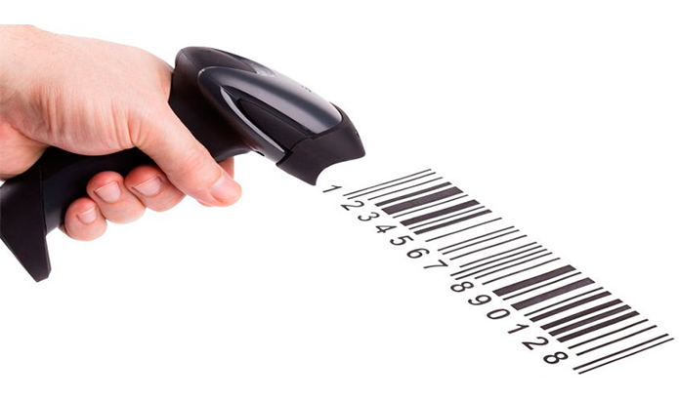
Tópicos:
Histórico;
Como funciona?;
Tipo de códigos de barras;
Vantagens e desvantagens;
Automação residencial;
Apresentação do código em matlab.

Slide 3
Histórico
1948 - Instituto de Tecnologia Drexel – Filadélfia.
Uso de padrão de tintas que brilhassem sob a luz ultravioleta, mas logo encontraram problemas em relação à tinta. Depois de meses, eles se inspiraram no Código Morse. Woodlan: “Limitei-me a prolongar verticalmente os pontos e traços, alterando os espaços e a espessura entre eles”.
1949 - Primeiro código de barras (círculos concêntricos).
1952 - Primeira patente do código de barras registrada por Bernard Silver e Norman Joseph Woodlan.
1970 - George Joseph Laurer, engenheiro da IBM veio com a solução mais viável.
1974 - Feita a primeira compra de um produto de código de barras, denominada como Código Universal de Produtos, UPC (Universal Product Code).
1977 - Surgiu a EAN (European Article Numbering Association).
29 de novembro de 1984 - O presidente João Figueiredo assinou o decreto-lei instituindo o código de barras no Brasil.

Slide 4
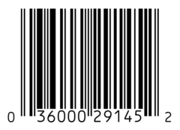
Como funciona?
Cada barra (parte preta) é composta por 7 representações de números em combinações binarias.
Função dos leitores:
Localização do código
Decodificação

Slide 5
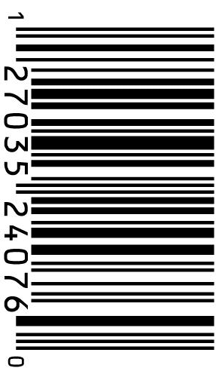
A leitura do código é feita através de um scaner e funciona da seguinte maneira:
As barras absorvem a luz.
A parte branca reflete a luz no scanner.
Através do raio de luz, converte a representação em bits e em seguida o computador transforma em letras e números.

Slide 6
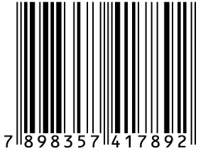
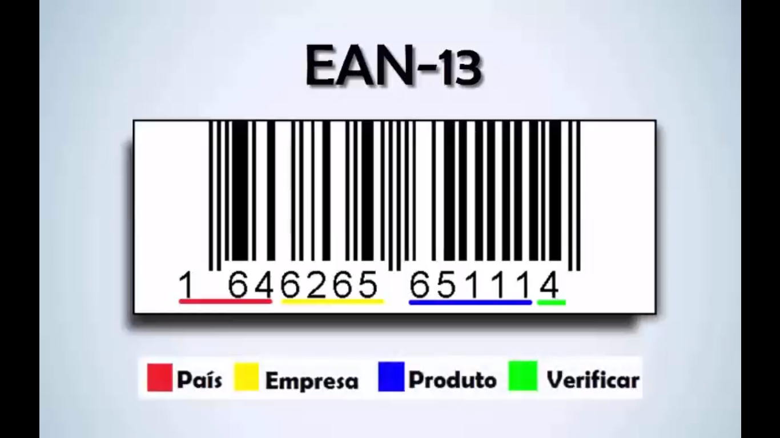
Tipos de códigos de barras
1-EAN

Slide 7
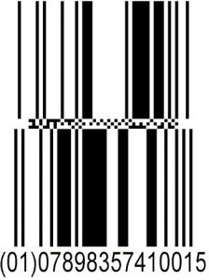
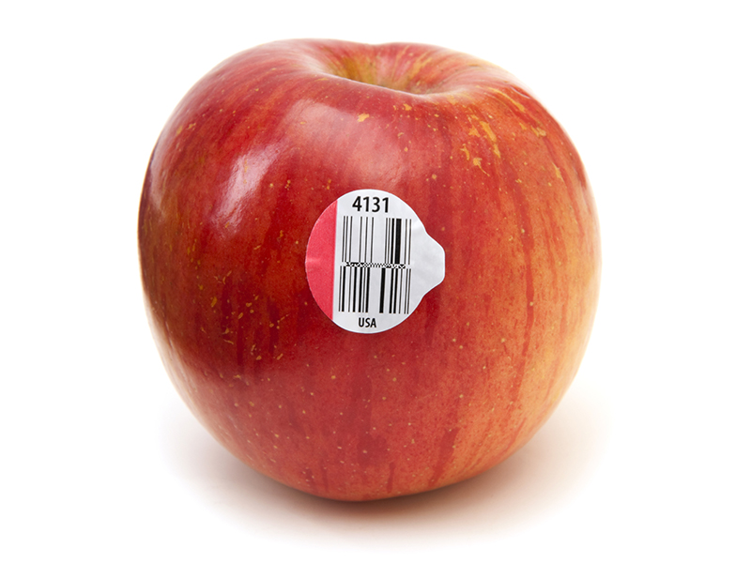
2-Databar

Slide 8
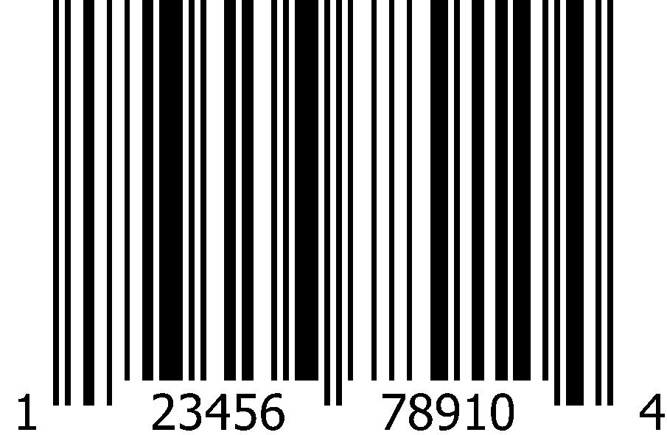
3-UPC

Slide 9
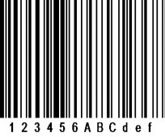
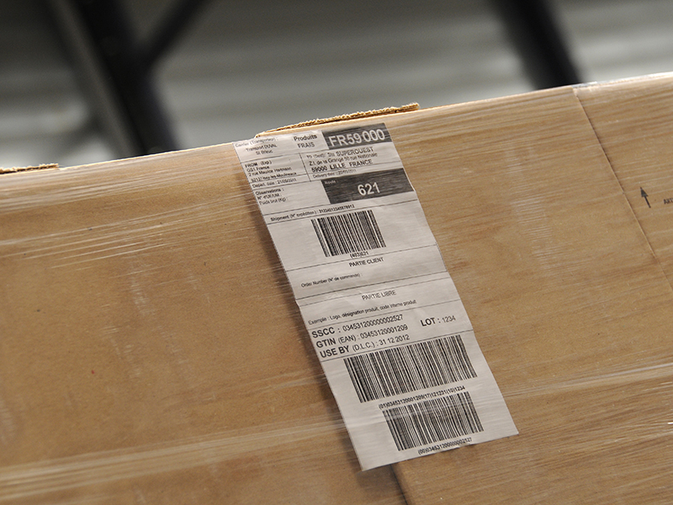
4-Código 128

Slide 10

5-QR code

Slide 11
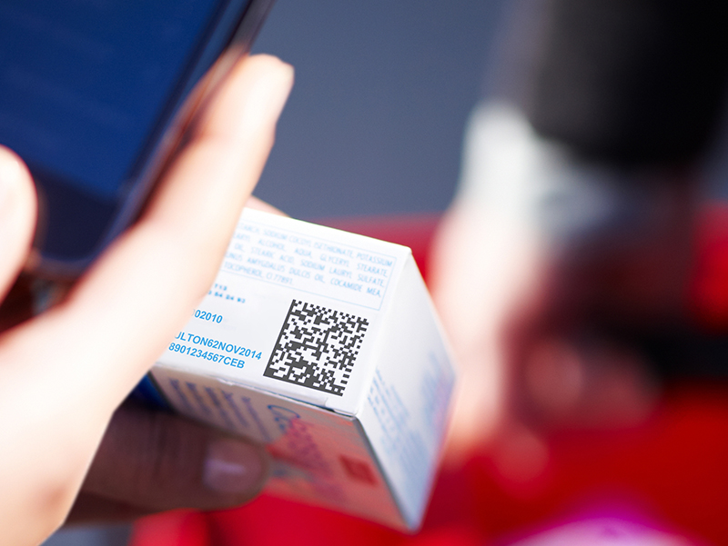
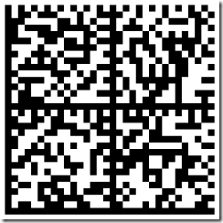
6-DataMatrix

Slide 12
Automação residencial
Conforto e segurança;
Mudanças nas condições do ambiente;
O conceito de IA ;
Domótica Inteligente;

Slide 13
MUITO OBRIGADA!
AGORA VAMOS AO CÓDIGO!

